Slide 1
Escape from Piggy Island
a Kult Classic game by
P. Alliksaar, M. Kangur, K. Kalmus & D. Talimaa

Slide 2
Mängu keskkond
Mängu tegevus toimub saarel
Mäng toimub saarel - saarel tegutseb farm
Farm on jaotatud 9ks temaatiliseks piirkonnas (happy farm, tuletorn, sadam jpm) – korraga on aktiivne üks piirkond.
Mängija saab infot toimuva kohta graafiliselt ja teksti kaudu (examine käsk, dialoog)

Slide 3
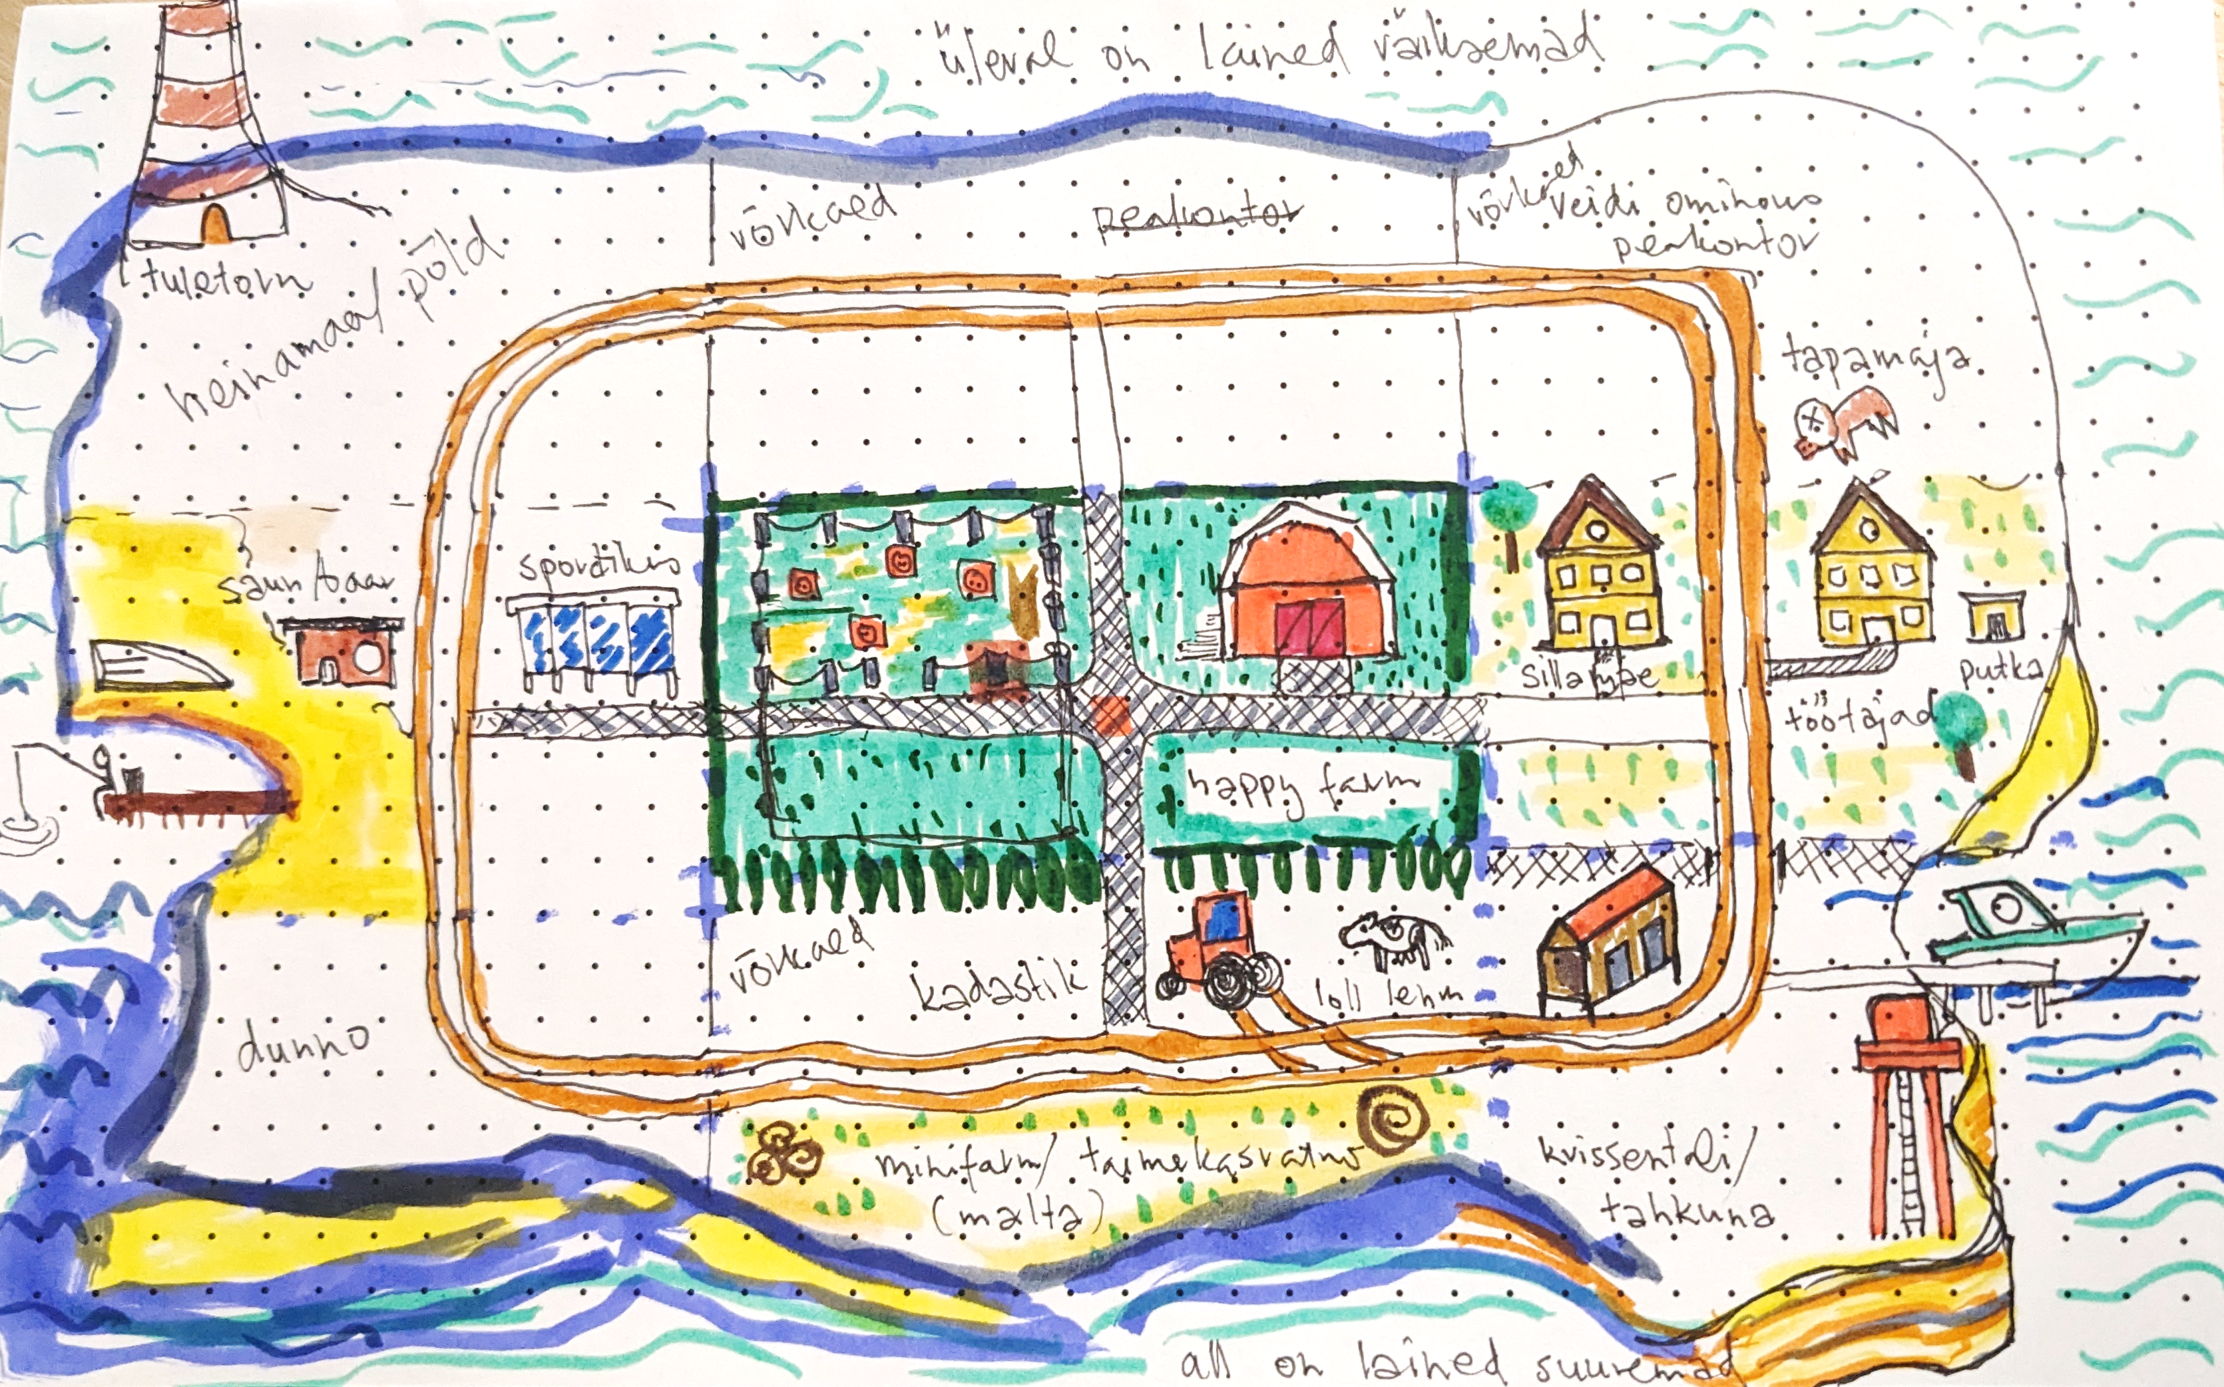

Slide 4

Tegelased
Peategelane ja olulisemad kõrvaltegelased on sead
Peategelane alustab mängu keerulises mälukaotuse seisundis
Peategelasel on keeruline opereerida inimese loodud asju
Müstilisest viirusnakkusest tingituna on sead reeglina väga nutikad
Inimesed eksisteerivad valvuri rollis, nendega sead pigem ei suhtle.
Kusagil võiks olla üks lehm, kes on kontaktivõimelt kusagil inimese ja sea vahel.

Slide 5
Loo struktuur
1. vaatus
Peategelane maandub farmisaarele ja ei tea, kes ta on ja mis toimub
Teised põrsad korraldavad talle vaimse rännaku, et ta saaks teada kes ta on ja mis on tema Eesmärk
Põrsas alustab Eesmärgi poole püüdlemist
2. vaatus
Peategelane saab abi
3. vaatus
Põssa otsib endale kokku erinevat põgenemiseks vajalikku atribuutikat
Põssa sõidab mootorpaadil päikeseloojangusse

Slide 6
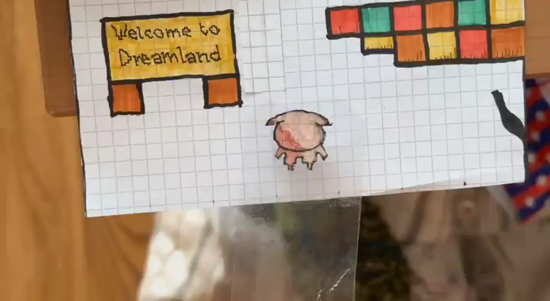

Slide 7
“Tipphetked”
Puuhaluga autentimine
Põrsas kasutab seda selleks, et ennast arvutile autentida (arvuti nõustub)
Pudel
Põrsas kasutab pudelit (Laua Vesi, Solid Lemonade), et kõrvale tõmmata valvuri tähelepanu ja muuta tema asendit soodsamaks
Silt
"This sign cannot stop me. I can not read"
Vaimne rännak
Põrsas saab vaimse rännaku käigus infot oma mineviku kohta ja lõpuks Eesmärgi

Slide 8
Tehnilised nüansid
Godot mängumootor
2D top-down isomeetriline vaade
(Esialgu on plaanis) reaalajas tegevus
Mängu materjalid ja programm elavad Githubis
Graafika tootmine on peamiselt Aseprite tarkvaras
Heli – Fruity Loops
Video – Da Vinci Resolve

Slide 9
Disainipõhimõtted
Pixel art
Tegelased on ümbritsetud väga tumeda piirjoonega
Keskkonnaelemendid on ümbritsetud nende põhitoonide tumendatud versioonid
Värvikulluse jälgimine – tegelased peavad eristuma keskkonnast
Tervikuna ei tohi mäng olla häirivalt kirgas ja värviküllane
32*32 px peategelane – muude asjade mõõtmed sellest lähtuvalt
Animatsioonid on 2- või 6-kaadrised, ajastus 200ms kaadri kohta?
Top-down view

Slide 10
Paindlik arendus
Järjestame sisu arendamist nii:
Kõigepealt 1. vaatus ja mängu lõpp (põgenemine)
Seejärel 3. vaatus (atribuutika leidmine)
Seejärel 2. vaatus ja muud mõtted
Tagamaks, et:
Mäng oleks algusest lõpuni mängitav
Mängu keskosas toimub ühtib alguse ja lõpu plaaniga (kitsendus)
Mängu lugu oleks usutav

Slide 11
Projekti juhtimine
Kohtumised koolis kord kahe nädala tagant
P 19:00 peale loengut - plaanimiskoosolek
T 19:00 enne release tähtaega – kriisikoosolek
Kõik muu jooksvalt
Käime enda kohta käivad issued üle igal koosolekul
Teeme plaane edasiseks

Slide 12
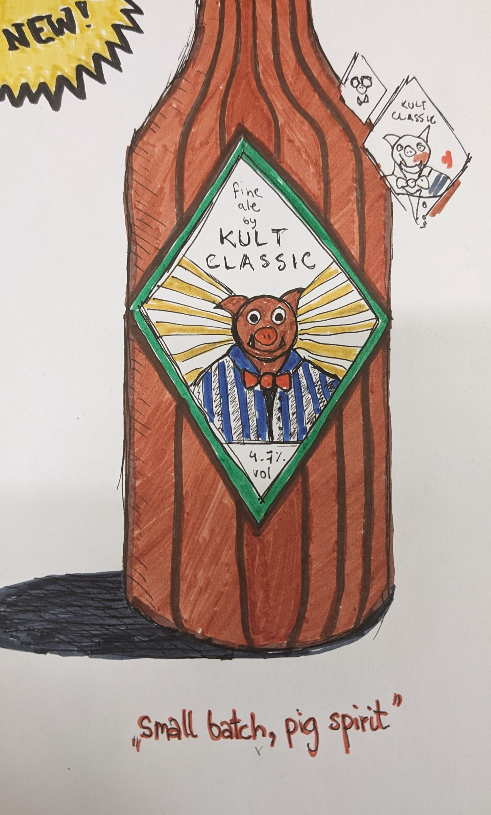
Peamised arengud 6.02-20.02
Tegelase liikumine toimib paberprototüübis ja mängumootoris
Kõik peategelase liikumisanimatsioonid on valmis
On olemas terve mängumaailma ja ‘vaimse rännaku’ leveli esialgne eskiis
Oskame mängumootoris videot mängida
Meil on rohkem asseteid kui enne (peamiselt maapinna materjalid)
Meil on oma õlu ‘Kult Classic’ kavand
Valmisid esimesed oma helid – muusika
Valmis esimene video – millest võiks edasi saada mängu lõplik intro

